Slide 1
第3章 组合逻辑电路
组合电路的分析方法和设计方法
加法器、编码器、译码器等中规模
竞争－冒险的产生及消除

Slide 2



数字电路的分类
按其逻辑功能
·组合逻辑电路（Combinational Logic Circuit）
·时序逻辑电路（Sequential Logic Circuit）

Slide 3
3.1 组合逻辑电路的特点
特点
·在结构上由各种逻辑门构成，它不包含记忆功能的器件
·其特点是在任何给定时刻的输出值只与该时刻电路的输入值有关，而与过去的输入状态无关
·没有反馈电路

Slide 4
组合逻辑电路的特点
01
reply
每一个输出变量都是所有输入变量的函数

Slide 5
组合逻辑电路的特点
由于输入变量只能有0和1两种状态，因此对于一个有n个输入端的组合电路来说，其输入的组合状态有2^{n} 种，如果把这些状态全列出来，就可以得到该组合电路的真值表。

Slide 6
时序电路的特点
在时序电路中，任何给定时刻的输出值，不仅与该时刻的输入值有关，而且与电路过去的状态有关，同时时序电路中一般都包含记忆功能的元件。

Slide 7
3.2 组合电路的分析与设计
3.2.1 组合电路的分析

Slide 8
组合电路的分析
组合电路的分析：
根据已知的组合逻辑电路，来确定电路的逻辑功能，即确定输入与输出之间的逻辑关系。

Slide 9
组合电路的分析
分析方法：
从输入端开始逐级向后推，求出每个逻辑门输出对应输入之间的关系，并在推演过程中，逐步化简，最后得到输入与输出之间的逻辑关系。

Slide 10
组合电路的分析
例1 分析所示组合电路

Slide 11
组合电路的分析
逻辑图
1
逐
级
逻辑表达式
2
化简

Slide 12
组合电路的分析
最简与或表达式
3
真值表
4

Slide 13
组合电路的分析
电路的逻辑功能
可看出该电路为一个二进制的加法器。A为被加数，B为加数，S为两者的和，而C为进位位。但是可以发现，该加法器只考虑了被加数与加数的相加，并未考虑低位向高位的进位，所以该加法器称为半加器。

Slide 14
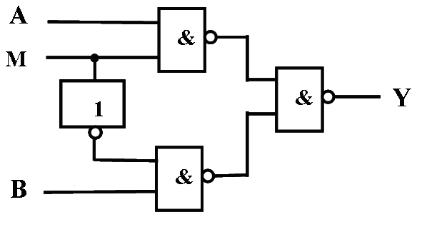
组合电路的分析
例2 分析所示组合电路

Slide 15
组合电路的分析
逻辑图
从输入到输出逐级写出
1
逻辑表达式

Slide 16
组合电路的分析
化简
2
最简与或表达式
3
真值表

Slide 17
组合电路的分析
电路的逻辑功能
当M=1时，Y=A
当M=0时，Y=B。
因此，该电路是一个二选一的电路。
注意：当M=0时，第一个与非门无论A为多
少，输出恒为1，因此，0电平对与非
门有封门作用。

Slide 18
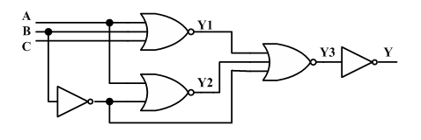
课堂练习
练习题1

Slide 19
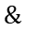
练习题2
A
$$\&$$
P2
A
$$\&$$
P1
B
$$\&$$
P3
≥1
F
C
B
$$\&$$
P4
C
答案：一致性电路

Slide 20
3.2.2 组合电路的设计方法
设计组合电路要完成的工作
根据给出的实际逻辑问题，求出实现这一逻辑功能的最简逻辑电路。
最简：所用的器件数目最少，种类最少，连线也最少。

Slide 21
组合电路的设计方法
步骤
分析事件的因果关系，确定输入变量和输出变量。
定义逻辑状态的含义，并对逻辑变量赋值。
根据给定的因果关系列出真值表 。
由真值表写出对应的逻辑函数表达式。

Slide 22
组合电路的设计方法
步骤(续)
选择器件的类型。
将逻辑函数化简
根据化简后的逻辑函数表达式，画出逻辑电路图

Slide 23
组合电路的设计方法
例 设计一个监视交通信号灯工作状态的逻辑电路。每一组信号灯由红、黄、绿三盏灯组成。正常工作时，任何时刻必须有一盏灯亮，而且只允许有一盏灯亮。当出现其他5种点亮状态时，电路发生故障，这时要求发出故障信号，以提醒维护人员前去修理。

Slide 24
交通灯
确定变量并赋值
输入变量：三盏灯的状态R、Y、G ，亮1灭0
输出变量：故障信号Z ，正常0故障1
1
真值表
2
逻辑函数表达式

Slide 25
交通灯(续)
选择适合的器件
基本门电路
3
利用卡诺图
化简
4
逻辑图
由于化简后得到的结果是与或形式，所以用与门和或门就可以实现。

Slide 26
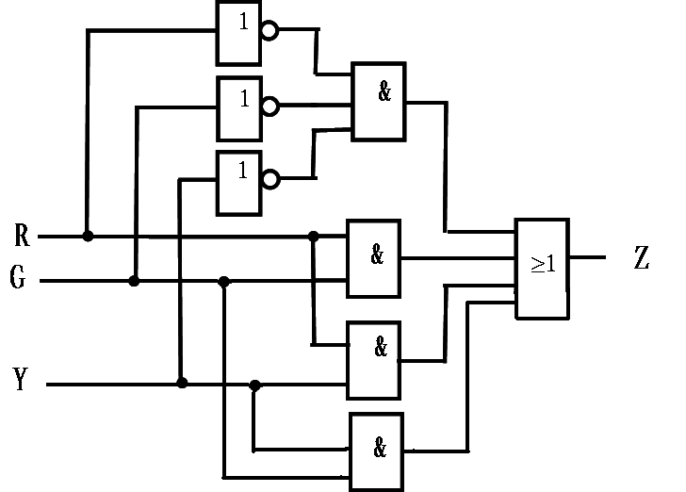
交通灯(续)
逻辑图
思考：若上例改为用“与非门”实现，该如何实现？

Slide 27
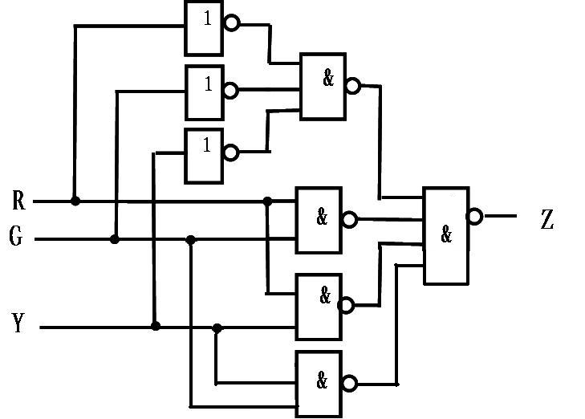
交通灯(续)
用与非门实现

Slide 28
交通灯(续)
若利用最大项的卡诺图的画法，可将卡诺图中的“0”圈出，就可以用与或非门来实现

Slide 29
练习
A、B、C、D四评委对研究生面试，A评委必须同意且B、C、D三评委中至少有二人同意，研究生方可通过，否则不通过。设计这个表决电路，用与非门实现。

Slide 30
预习
组合电路的设计

